Slide 1
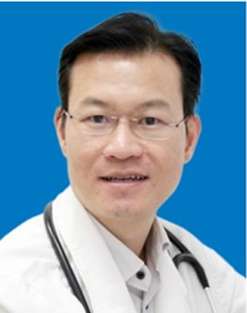
招生单位：广东省心血管病研究所 招生代码：88911
岑坚正
主任医师、硕士生导师
广东省健康管理学会肺血管病专家委员会第一届委员会副主任委员
广东省医学会小儿外科分会第九届委员会常务委员兼心胸外科学组组长
导师相片
2023年招生计划
科研工作
临床医学专业型硕士：1名
研究方向：先天性心脏病的外科治疗；心肌芯片；人工智能与3D打印技术；
活性心肌组织的构建及大型动物的心肌损伤修复评估
主要业绩: 第一作者、通讯作者发表SCI、核心期刊多篇；
荣获 2019年第十一届宋庆龄儿科医学奖
2017年“胡润.平安中国好医生”
三度荣获广东省科技进步二等奖
研究资助：获得国家重点研发计划、国家自然科学基金等项目资助
目前在研经费约300万。
工作经历
1.2011.11-今
广东省人民医院，心外科，主任医师
2.2005.12-2011.11
广东省人民医院，心外科，副主任医师
3.1995.12-2005.11
广东省人民医院 ，主治医师
4.1990.07-1995.11
广东省人民医院，住院医师
联系电话:
13609010297
科室/部门:
广东省人民医院广东省心血管病研究所心外科
邮箱: jamesofnebulae@163.com
招生要求
勤奋努力、积极主动、学习能力强、
有团队合作精神

Slide 2

大 标 题

